Slide 1

Ajou Univ. 소셜앱프로젝트
ForSilver
201221120 남용재
201221103 이주한

Slide 2
Contents
01/ 팀 소개
07/ Competition
02/ 프로젝트 목표
08/ 시장 규모
03/ 프로젝트 개요
09/ 남은 과제
04/ 개발 환경
10/ 동영상 시연
05/ 개발 결과
11/ Q&A
06/ 문제점 및 해결과정

Slide 3
Team
남용재
Database 설계
Database 관리
UI 구성
코드 구현
이주한
Database 설계
Activity 구성
API 연동
코드 구현

Slide 4
10월 3주
액티비티,
서버설계
11월 1주
API연동,
서버연동
11월 3주
액티비티 디자인,
DB관리
12월 1주
추가사항 확인,
테스팅
프로젝트 진행
10월 2주
액티비티,
서버설계
10월 4주
서버, DB연동
11월 2주
액티비티 디자인,
서버 관리
11월 4주
오류검사, 테스팅

Slide 5
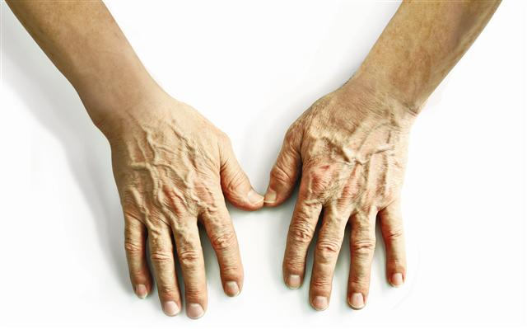
프로젝트 목표
실버 세대를 위한 프로젝트
IT시대에서 실버 세대의 비중이 굉장히 높아진 만큼
중▪장년층들을 위한 쉽고 유용한 앱 개발의 필요성을 인식
여가생활 앱 구현
삶의 질 향상으로 여가생활에 대한 관심이 커지면서,
실버 세대들이 관심 있는 활동에 대한 손 쉬운 위치검색 기능

Slide 6
프로젝트 목표
자유로운 커뮤니티 공간 형성
앱 내에 커뮤니티 공간을 형성하여 여가생활에 대한
피드백 및 자유로운 의견 교류
Usability를 고려한 간편한 검색 기능 제공
관심있는 분야 혹은 원하는 제품에 대한 간편한
검색 기능 제공

Slide 7
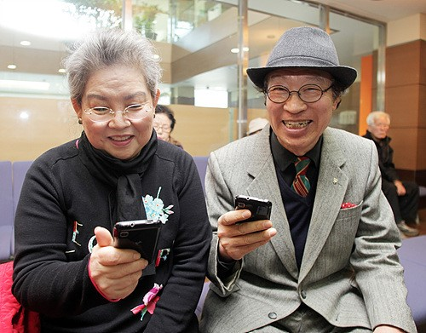
프로젝트 개요
급변하는 IT시대에서 스마트 시장에서의 비중은 비단 젊은이 층 뿐만 아니라
50, 60대 세대의 생활 속 깊숙이 자리잡아 가고 있다.
사회관계망서비스(SNS)에서 중ㆍ장년층의 이용률 상승이 다른 연령층에 비해 두드러졌으며
전체 SNS 이용률은 60.7%로 지난해에 비해 5.6%포인트 올랐는데, 이중 40대가 10.4%포인트,
50대(38.4%) 13.1%포인트, 60세 이상 6%포인트 증가세를 기록했다.

Slide 8
프로젝트 개요
공공데이터 및 웹 페이지
크롤링을 통한
데이터 수집
API를 활용한
지도,
내비게이션, 쇼핑 검색
서비스 기능
시각적으로
편하고 보기
쉬운 GUI구성
사용자 정보 및 데이터
관리를 위한 Database
비즈니스와
연계한 추천 및 제품 검색기능
DB와 Server를 통한 커뮤니티공간 형성

Slide 9
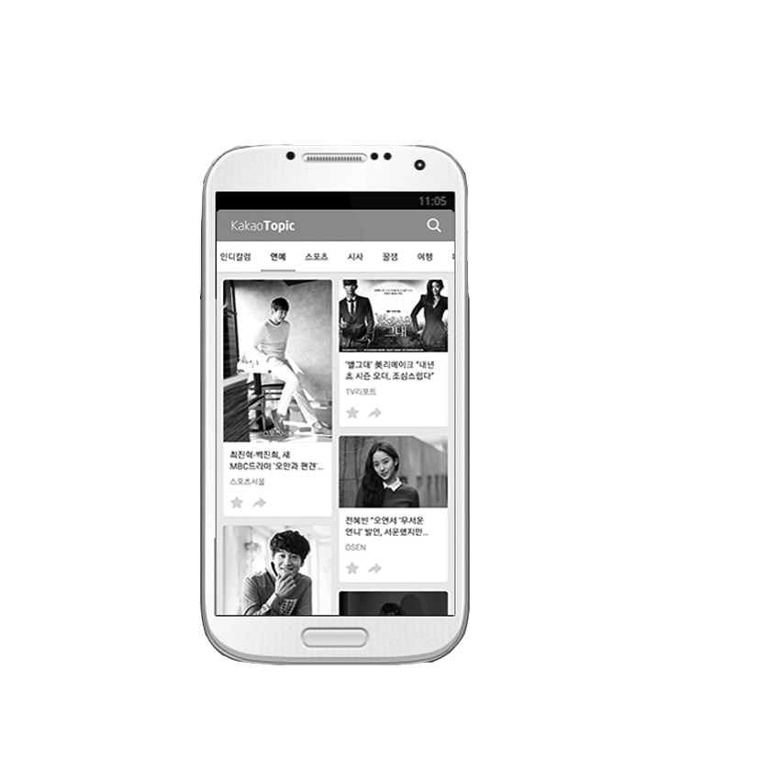
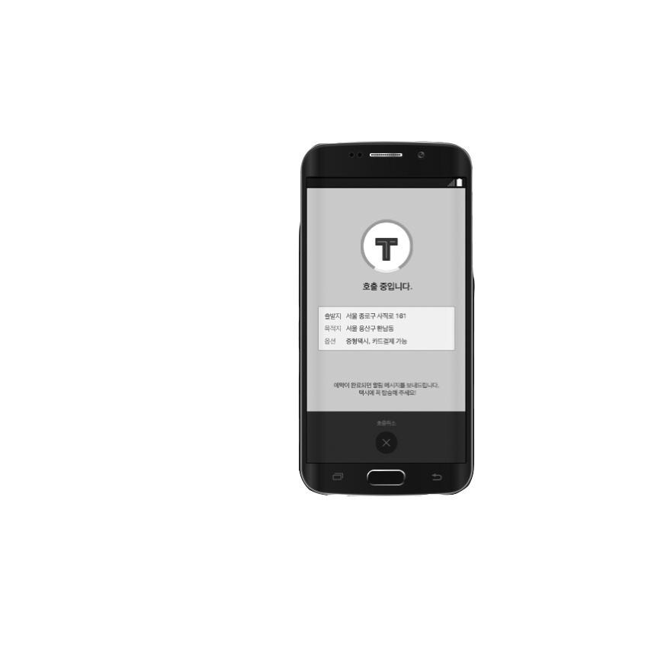
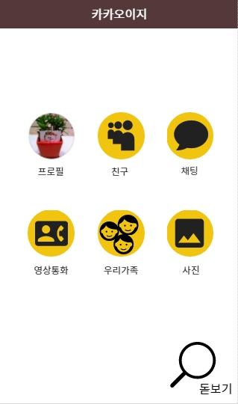
프로젝트 개요
여가생활 관리
노래교실, 댄스교실, 게이트볼,
컴퓨터교실의 여가문화 목록을
선정하여 구성
GPS 기능
해당 여가문화에 대한 지역 검색기능을
통한 위치 기반 서비스 기능 제공한다.

Slide 10
프로젝트 개요
커뮤니티 공간 형성
커뮤니티 공간 내에서 여가문화에
대한 사용자간의 자유로운 의사소통 및
온라인 만남의 장
비즈니스 모델
비즈니스와 연계한 제품 추천 및
손쉬운 제품 검색 기능

Slide 11
개발 환경
개발 환경
운영체제 | Microsoft Windows 10
개발언어 | JAVA(jdk7.0), XML, R
개발 Tool | Android Studio, R studio, eclipse
API | Naver 검색 API, Google 길찾기 API, Daum 지도, 내비게이션 및 쇼핑API,
GUI편집 | Photoshop
Database | MySQL
프로젝트관리 | Git

Slide 12



Server
Php
MySQL
Android
Studio
User 데이터
크롤링데이터
공공데이터

Slide 13
Usabiliy
&
Ease

Slide 14

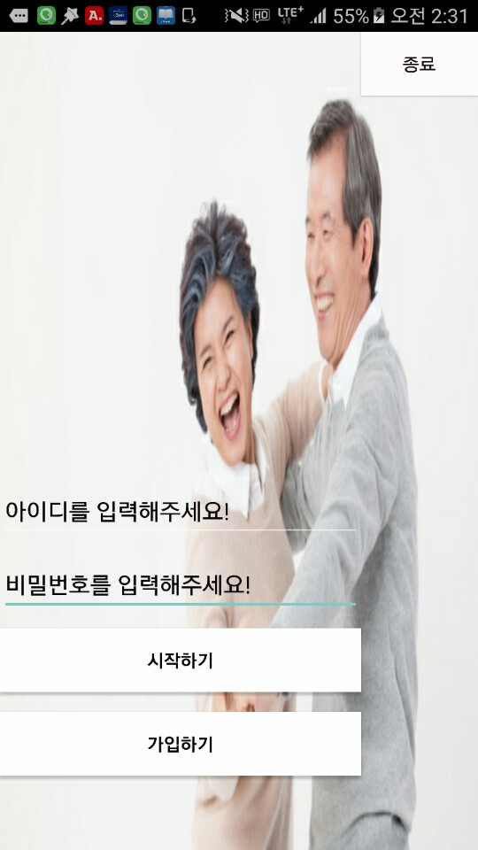
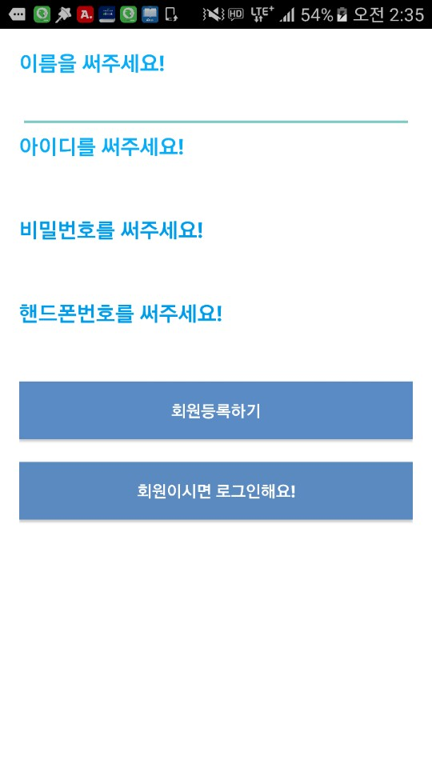
개발 결과
앱 실행 첫 화면, 로그인 및 회원가입

Slide 15
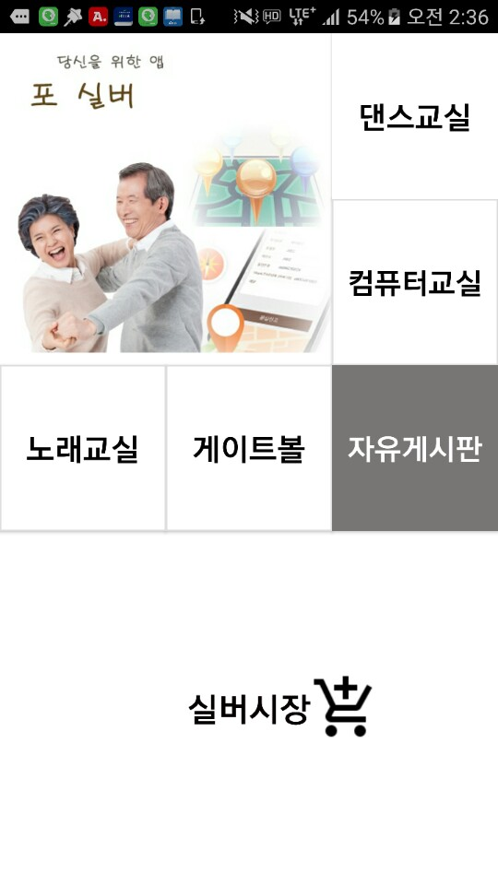
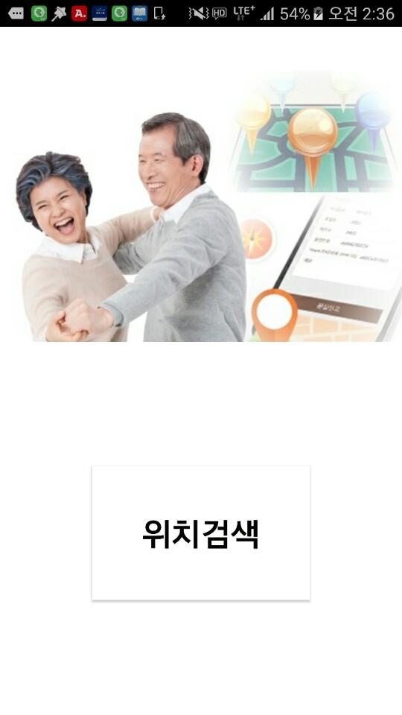
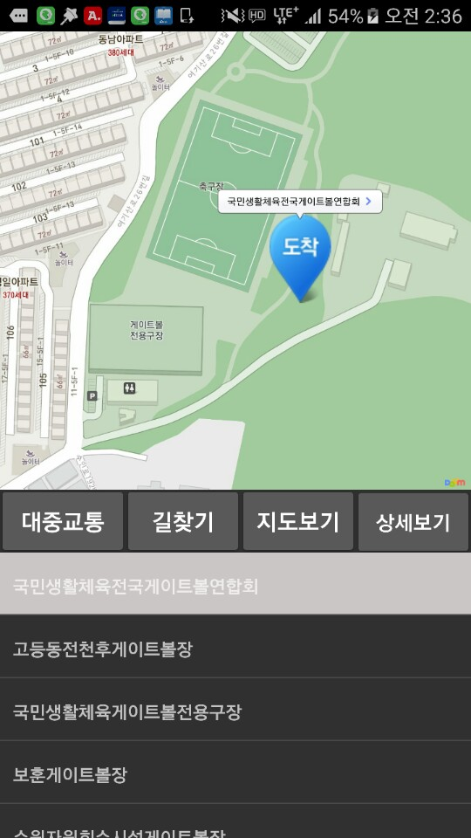
개발 결과
메인화면 및 댄스, 컴퓨터, 노래, 게이트볼 클릭 시
나타나는 화면

Slide 16
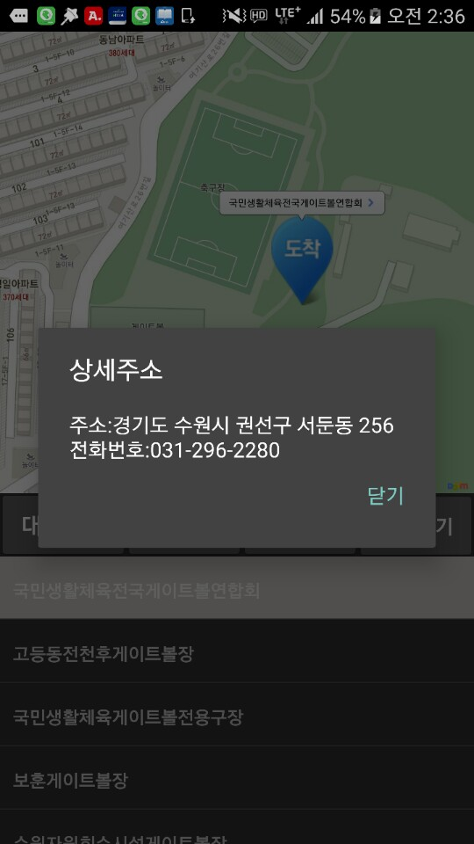
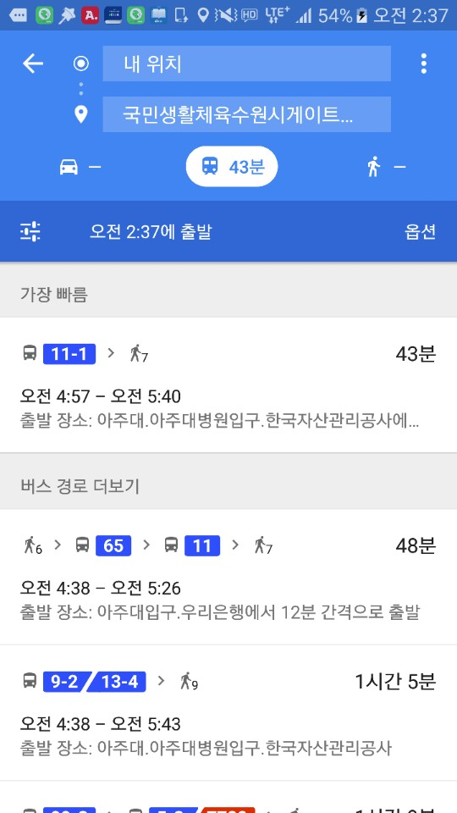
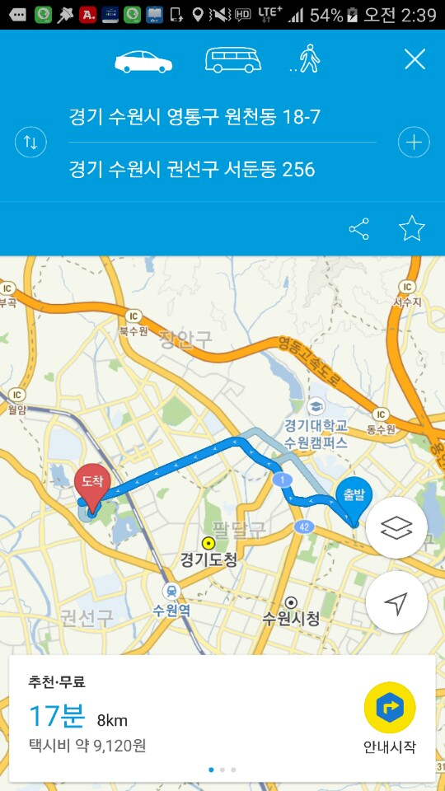
개발 결과
상세주소, 길찾기 내비게이션 및 대중교통 기능

Slide 17
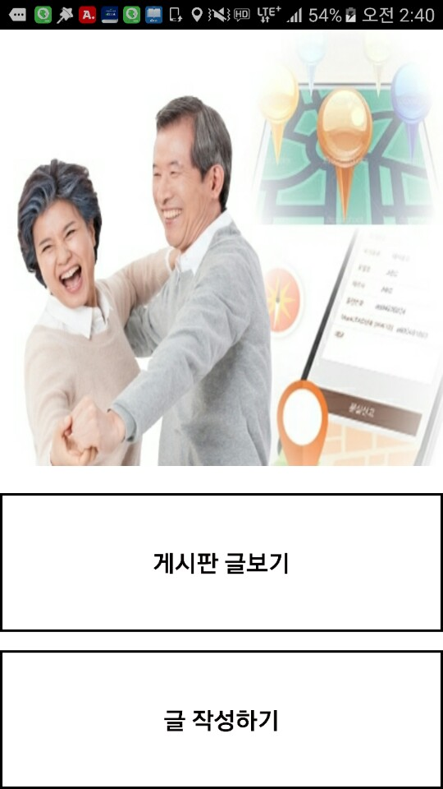
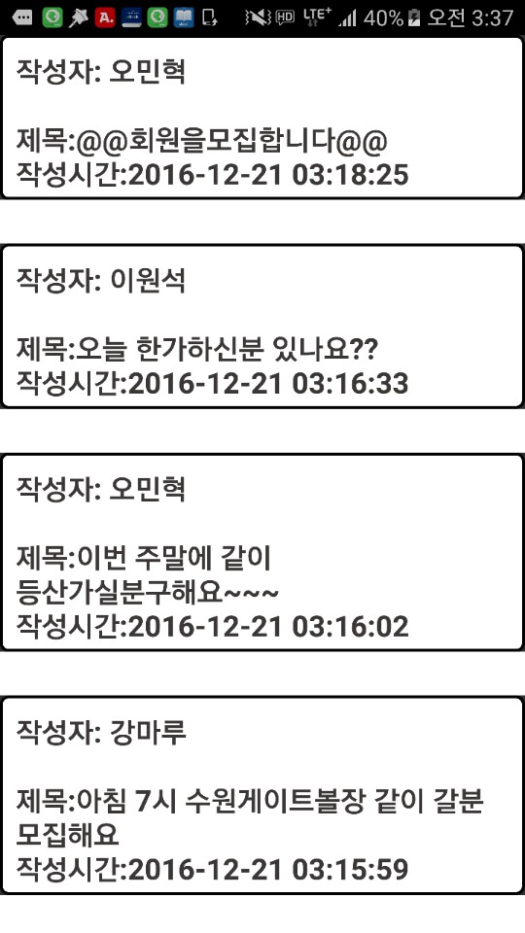
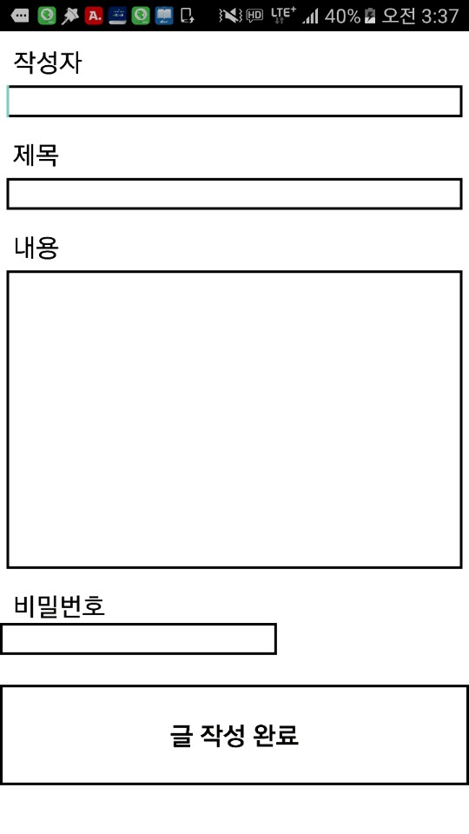
개발 결과
메인화면에서 자유게시판 클릭 시 나타나는 화면
게시판 글보기 및 글 작성하기 기능

Slide 18
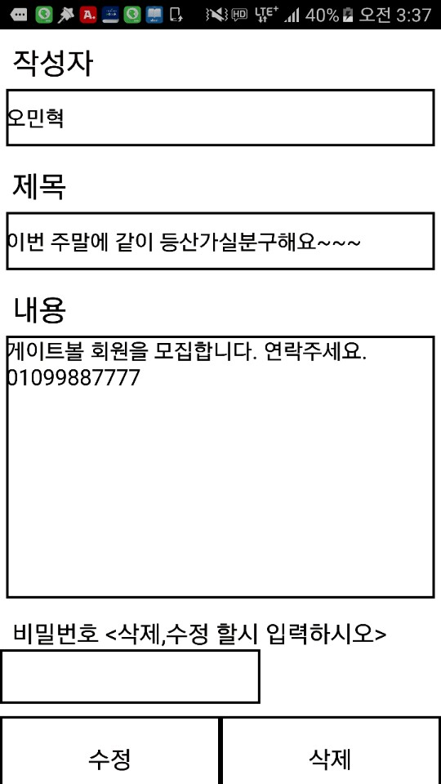
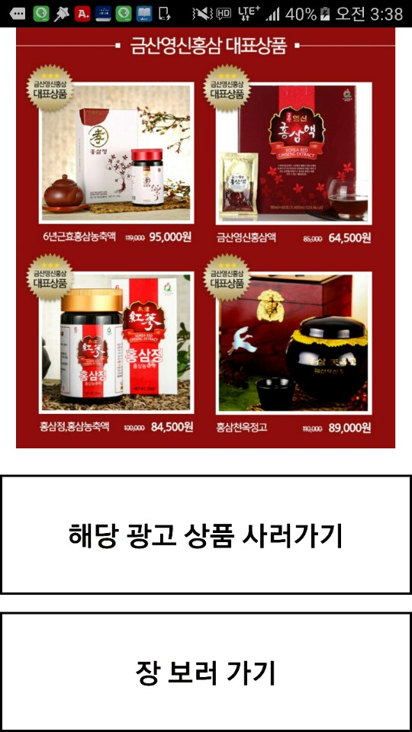
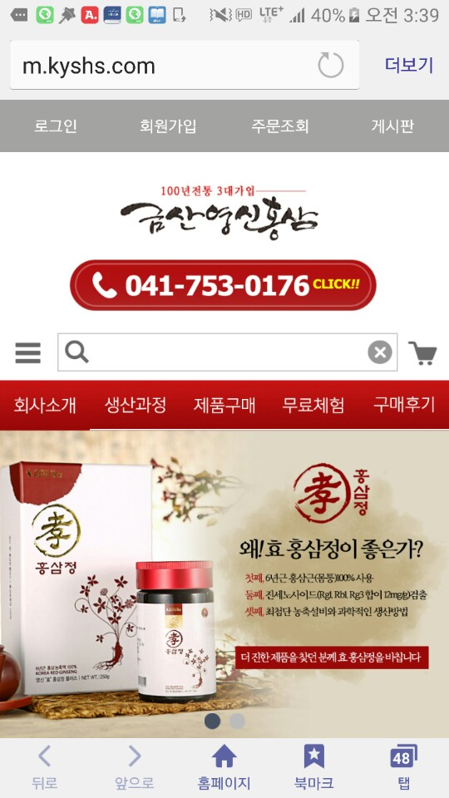
개발 결과
게시글 수정 및 삭제기능
메인화면에서 실버시장 클릭 시 나타나는 화면

Slide 19
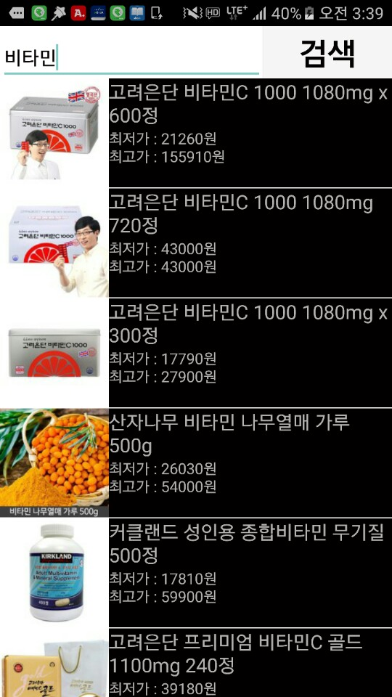
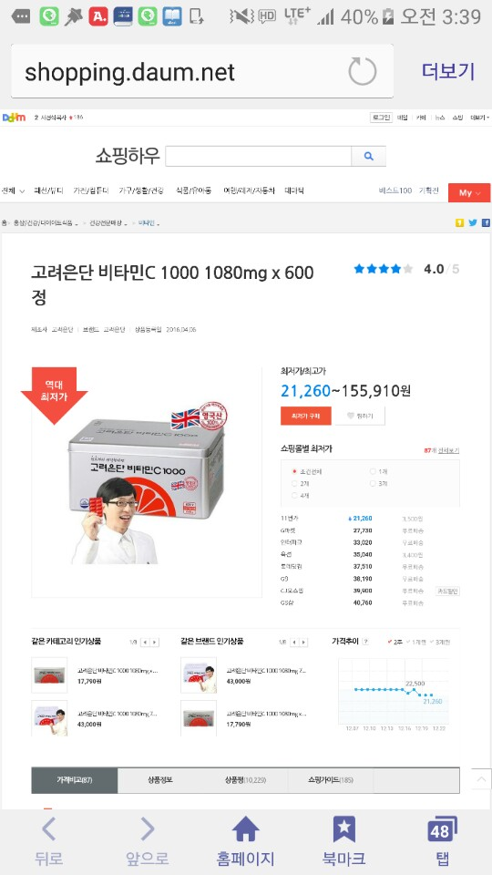
개발 결과
사용자가 원하는 검색 기능

Slide 20
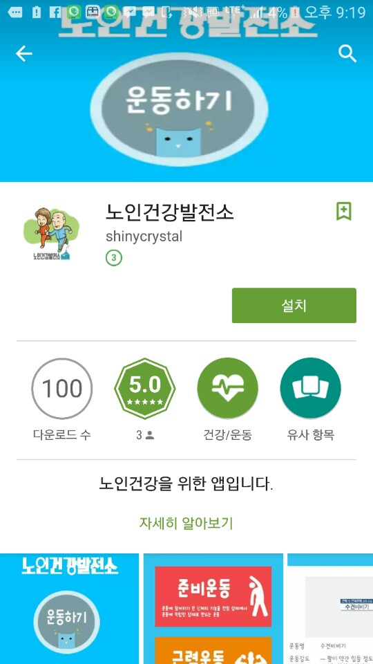
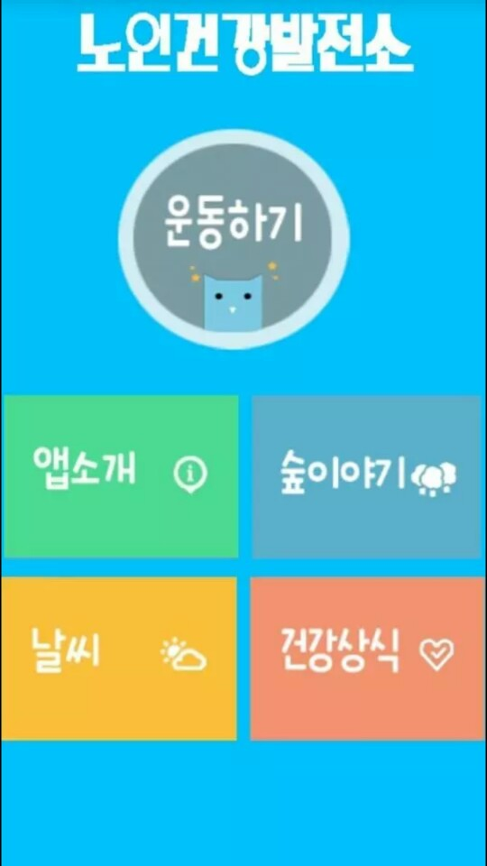

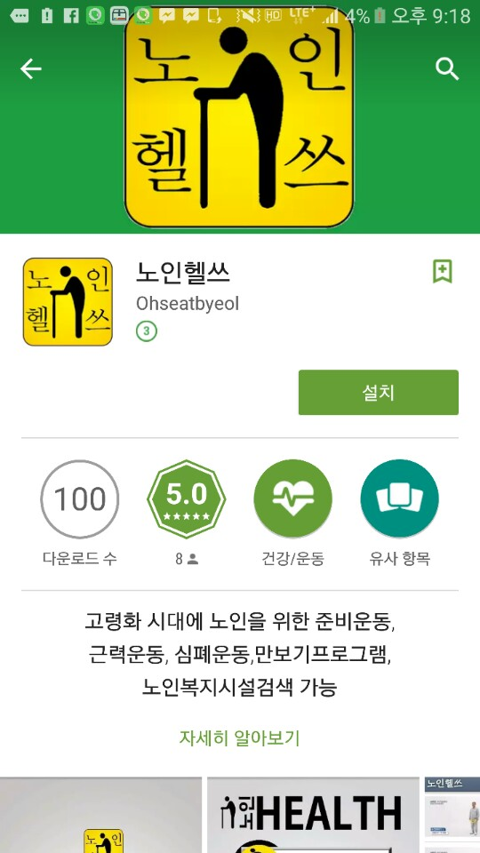
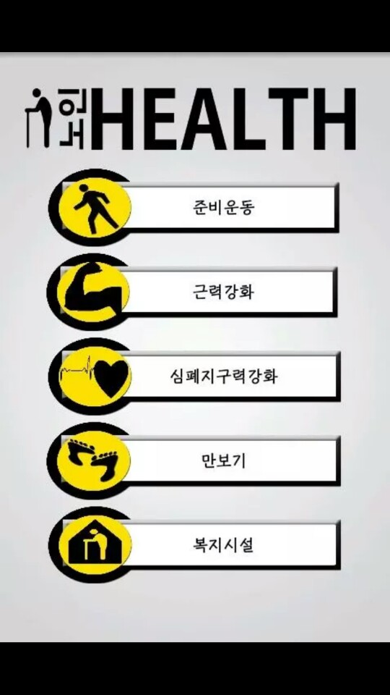

Competition

Slide 21
Competition
기존 앱과의 차이점
기존 실버 세대를 위한 앱은 소셜 기능이 활성화되지 않음
기존 운동, 건강위주의 앱에서 벗어난 실버 세대
여가문화 앱
커뮤니티 공간이 형성되어있는 소셜 기능,
편리한 위치 기반 서비스 및 검색 기능 제공

Slide 22
Competition
비즈니스 모델연계
새로운 여가문화를 위한 아이템이 있을 경우,
ForSilver 앱을 통한 소셜 기능에서 마케팅 홍보와 함께
새로운 실버문화 창설을 기대
여가생활 뿐만 아니라 각 생활에 관련된 여러가지 간접광고
효과 기대가 가능(음식, 건강제품 등)

Slide 23
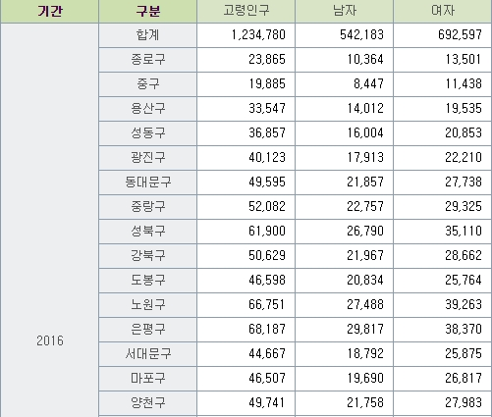
시장 규모
<표 1> 서울시 자치구별 고령인구 - 서울시공공데이터
서울시 기준 고령인구 1,234,780명
1,000만명 대비 약 12%
고령인구비율 매년 약 4%씩 증가

Slide 24
문제점
및
해결과정
내비게이션 기능
현재 위치와 해당 기관까지의 정보를 Daum 내비게이션으로 정보를 넘기는 문제점
-> Daum에서 제공하는 url scheme를 이용,
데이터를 Daum 내비게이션으로 전달 가능
Php 파일 인코딩
Get, Post 과정에서 데이터를 가져오는 도중에 발생하는
한글 인코딩 문제
-> Php 파일 utf-8설정 및 코드 추가로 해결

Slide 25
동영상 시연

Slide 26
남은 과제
광고 게시판 확대
실버 시장 컴포넌트에서 제휴를 맺은 업체에 대한
광고 게시판 활용 및 커뮤니티 활성화
게시판 기능 강화
세부적인 게시판 기능 확대 및 채팅 기능 활성화

Slide 27

Q & A

